Slide 1







THÂN MẾN CHÀO ĐÓN CẢ LỚP ĐẾN VỚI TIẾT HỌC HÔM NAY!
Giáo viên soạn: Đỗ Hải Yến

Slide 2

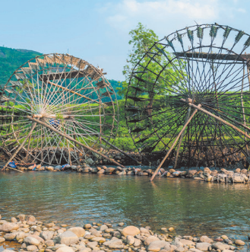
KHỞI ĐỘNG
Guồng nước (hay còn gọi là cọn nước) không chỉ là công cụ phục vụ sản xuất nông nghiệp, mà đã trở thành hình ảnh quen thuộc của bản làng và là một nét văn hoá đặc trưng của đồng bào dân tộc miền núi phía Bắc.

Slide 3


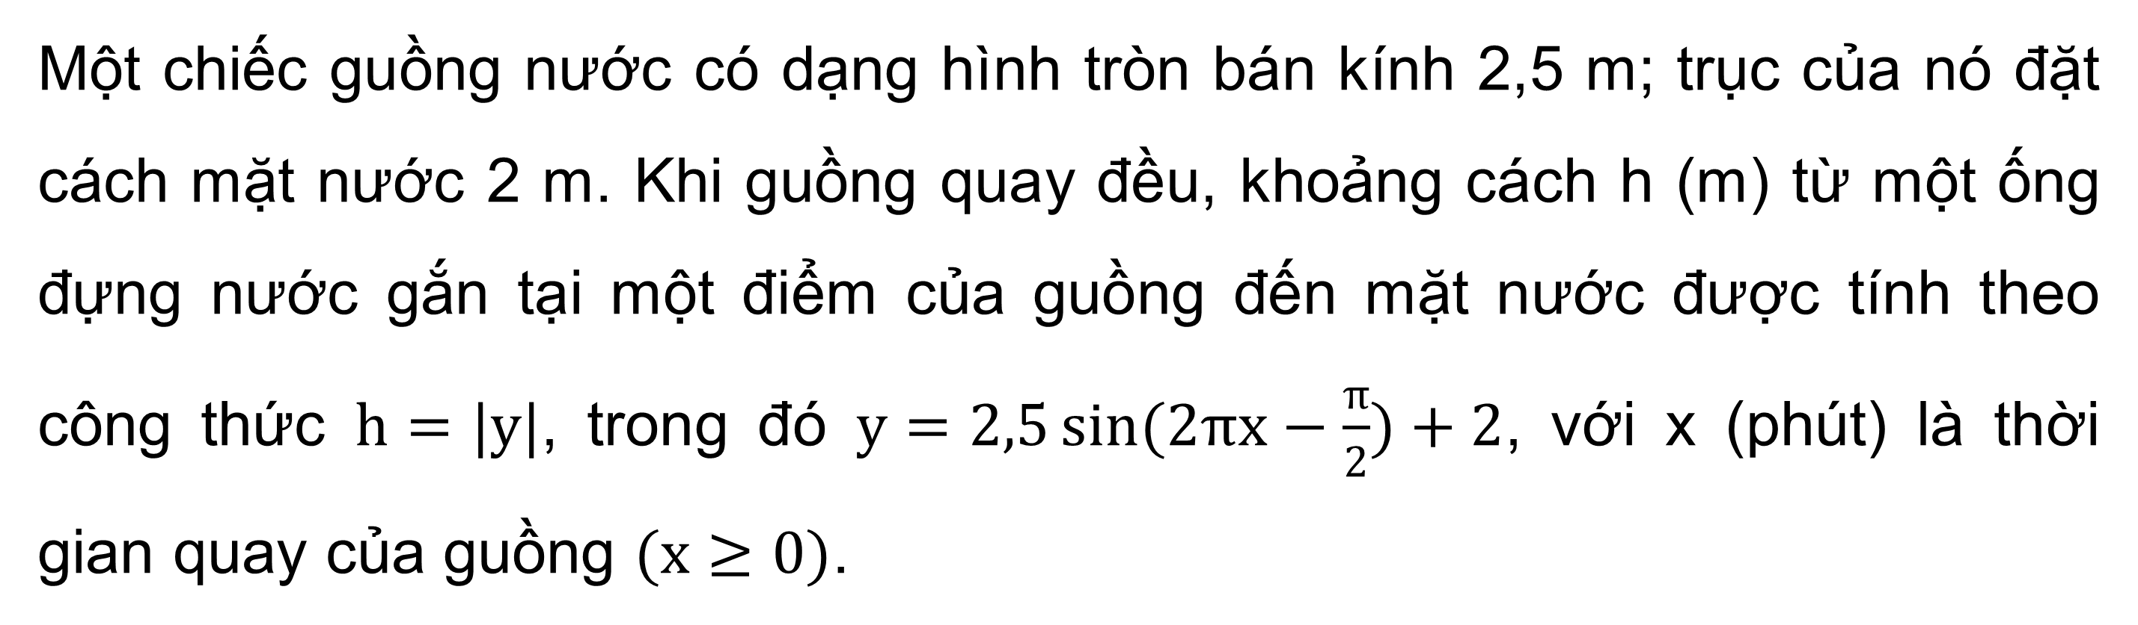
Một chiếc guồng nước có dạng hình tròn bán kính 2,5 m; trục của nó đặt cách mặt nước 2 m. Khi guồng quay đều, khoảng cách h (m) từ một ống đựng nước gắn tại một điểm của guồng đến mặt nước được tính theo công thức $h=|y|$, trong đó $y=2,5\sin{(2πx}−\frac{π}{2})+2$, với x (phút) là thời gian quay của guồng $(x≥0)$.
Khoảng cách h phụ thuộc vào thời gian quay x như thế nào?

Slide 4
BÀI 3. HÀM SỐ LƯỢNG GIÁC VÀ ĐỒ THỊ

Slide 5


NỘI DUNG BÀI HỌC
01
Hàm số chẵn, hàm số lẻ, hàm số tuần hoàn
02
Hàm y = sinx
03
Hàm y = cosx
04
Hàm y = tanx
05
Hàm y = cotx

Slide 6
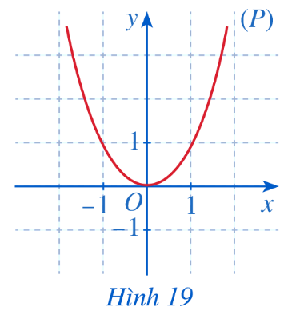

I. HÀM SỐ CHẴN, HÀM SỐ LẺ, HÀM SỐ TUẦN HOÀN
1. Hàm số chẵn, hàm số lẻ
HĐ1
a) Cho hàm số $f\left(x\right)=x^{2}$.
Với $x∈ ℝ$, hãy so sánh $f\left(−x\right)$ và $f\left(x\right)$.
Quan sát parabol (P) là đồ thị của hàm số $f\left(x\right)=x^{2}$ (Hình 19) và cho biết trục đối xứng của (P) là đường thẳng nào.

Slide 7

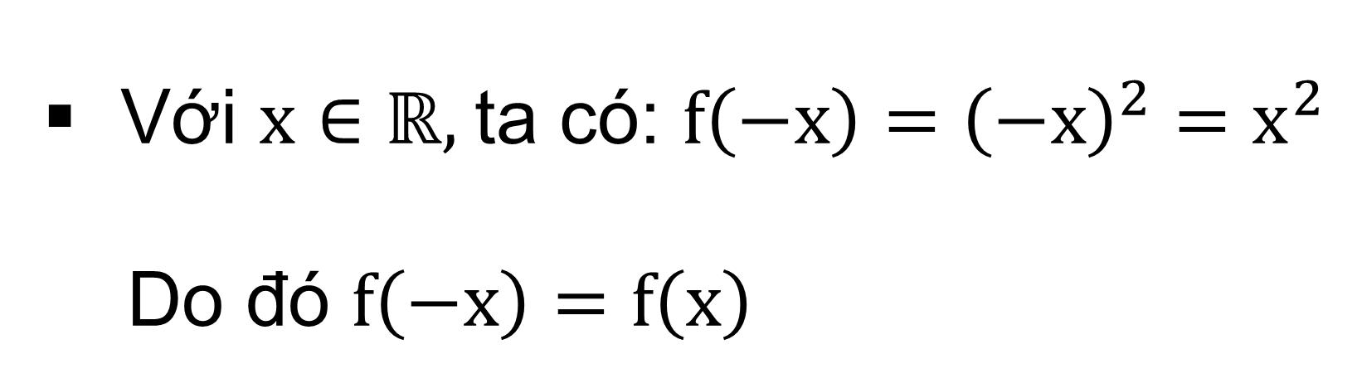
Giải
Với $x∈ℝ,$ta có: $f\left(−x\right)={\left(−x\right)}^{2}=x^{2}$
Do đó $f\left(−x\right)=f\left(x\right)$
Trục đối xứng của (P) là đường thẳng x = 0, hay chính là trục Oy.

Slide 8
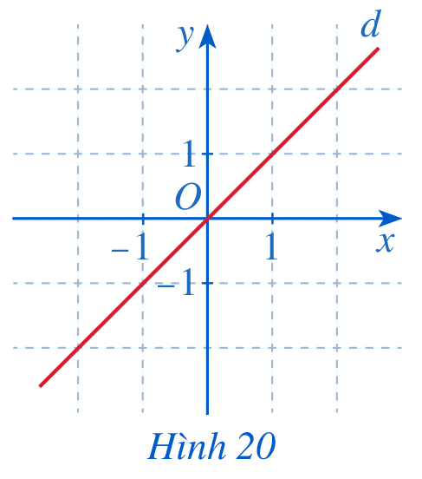


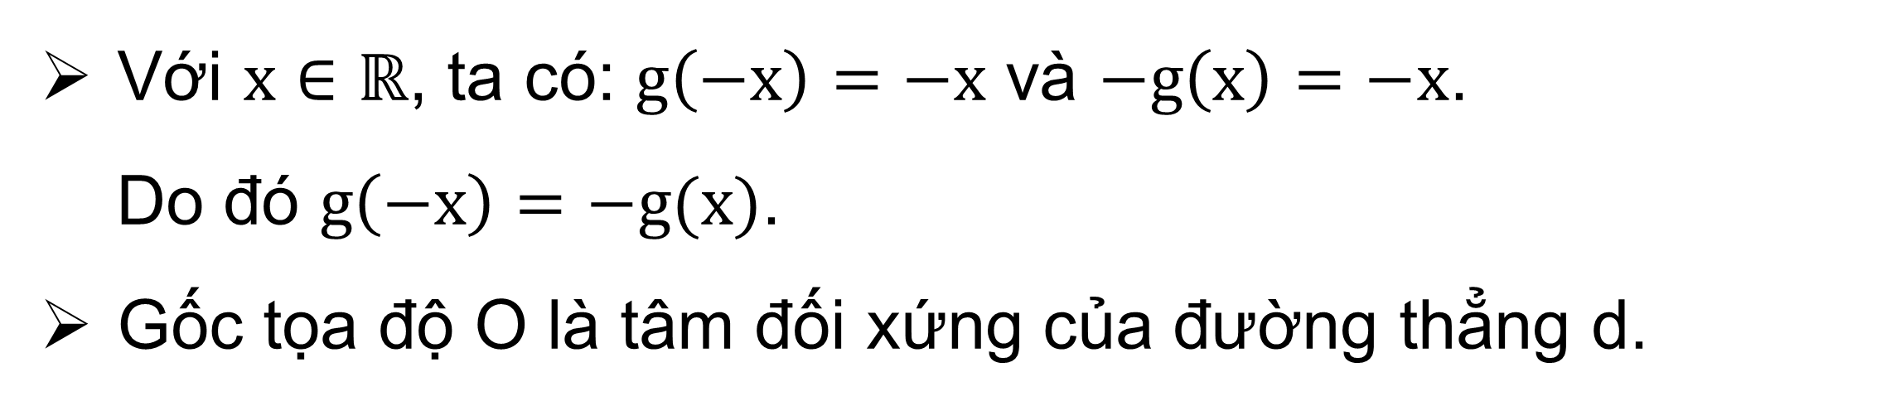
HĐ1
b) Cho hàm số $g\left(x\right)=x$.
Với $x∈ ℝ$, hãy so sánh $g\left(−x\right)$ và $g\left(x\right)$.
Quan sát đường thẳng d là đồ thị của hàm số $g\left(x\right)=x$ (Hình 20) và cho biết gốc tọa độ O có là tâm đối xứng của đường thẳng d hay không.
Với $x∈ℝ$, ta có: $g\left(−x\right)=−x$ và $−g\left(x\right)=−x$.
Do đó $g\left(−x\right)=−g(x)$.
Gốc tọa độ O là tâm đối xứng của đường thẳng d.
Giải

Slide 9
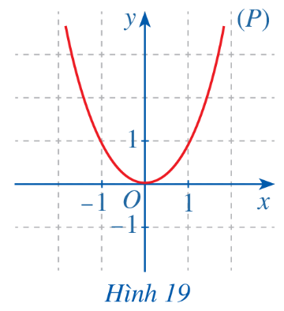

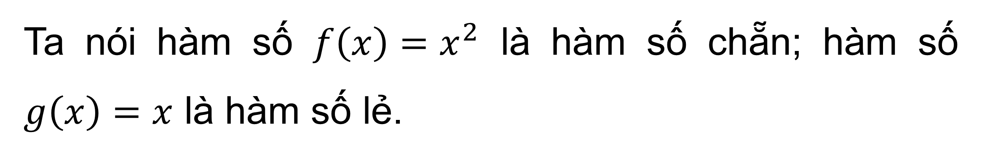
Ta nói hàm số $f\left(x\right)=x^{2}$ là hàm số chẵn; hàm số $g\left(x\right)=x$ là hàm số lẻ.

Slide 10

Khái niệm
Cho hàm số $y=f(x)$ với tập xác định D.
Hàm số $y=f(x)$ được gọi là hàm số chẵn nếu $∀x∈D$ thì $−x∈D$ và $f\left(−x\right)=f(x)$.
Hàm số $y=f(x)$ được gọi là hàm số lẻ nếu $∀x∈D$ thì $−x∈D$ và $f\left(−x\right)=−f(x)$.

Slide 11


Chú ý
Đồ thị hàm số chẵn nhận trục tung làm trục đối xứng.
Đồ thị hàm số lẻ nhận gốc tọa độ làm tâm đối xứng.

Slide 12


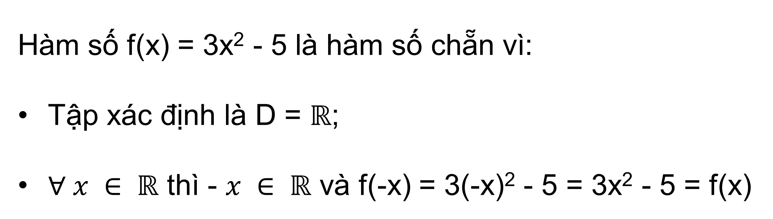
Ví dụ 1 (SGK - tr.22)
Chứng tỏ hàm số f(x) = 3x² - 5 là hàm số chẵn
Giải
Hàm số f(x) = 3x² - 5 là hàm số chẵn vì:
Tập xác định là D = $ℝ$;
$∀ x ∈ ℝ$ thì - $x ∈ ℝ$ và f(-x) = 3(-x)² - 5 = 3x² - 5 = f(x)

Slide 13




Thảo luận nhóm đôi
Giải
a) Xét hàm số g(x) = x³ có tập xác định D = $ℝ$.
∀ x ∈ $ℝ$thì -x ∈ $ℝ$, ta có:
g(-x) = (-x)³ = -x³ = -g(x)
Do đó hàm số g(x) = x³ là hàm số lẻ.
Luyện tập 1:
a) Chứng tỏ rằng hàm số g(x) = x³ là hàm số lẻ.
b) Cho ví dụ về hàm số không là hàm số chẵn và cũng không là hàm số lẻ.
b) Ví dụ về hàm số không là hàm số chẵn và cũng không là hàm số lẻ:
f(x) = x⁴ + x³; g(x) = 2x³ - (3x)²; ....

Slide 14
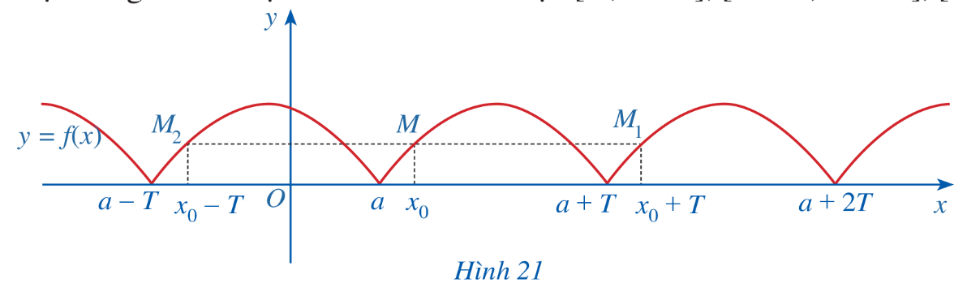
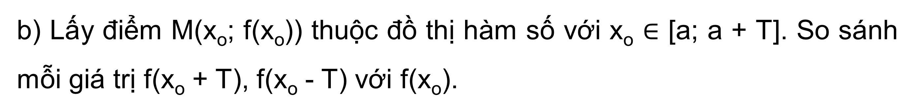
2. Hàm số tuần hoàn
HĐ2
Cho hàm số y = f(x) xác định trên $ℝ$và có đồ thị như Hình 21
a) Có nhận xét gì về đồ thị hàm số trên mỗi đoạn [a; a + T], [a; a + 2T], [a - T; a]?
b) Lấy điểm M(x_{o}; f(x_{o})) thuộc đồ thị hàm số với x_{o} $∈$ [a; a + T]. So sánh mỗi giá trị f(x_{o} + T), f(x_{o} - T) với f(x_{o}).

Slide 15

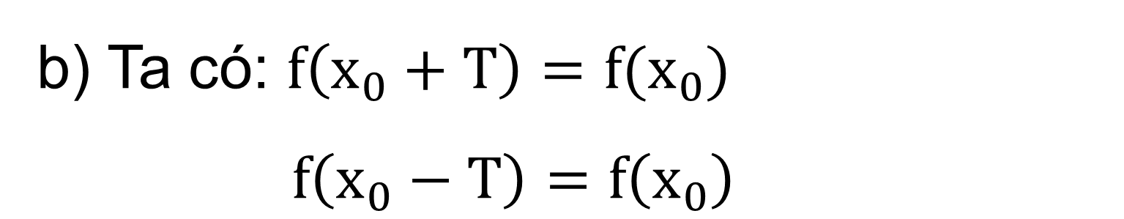
a) Đồ thị hàm số trên mỗi đoạn [a ; a + T], [a + T; a + 2T], [a – T; a] có dạng giống nhau.
b) Ta có: $f\left(x_{0}+T\right)=f(x_{0})$
$f\left(x_{0}−T\right)=f\left(x_{0}\right)$

Slide 16

Định nghĩa
Cho hàm số $y=f(x)$ với tập xác định D. Hàm số $y=f(x)$ được gọi là tuần hoàn nếu tồn tại một số T khác 0 sao cho với mọi $x∈D$, ta có:
$x+T∈D$ và $x−T∈D$.
$f\left(x+T\right)=f(x)$
Số T nhỏ nhất thỏa mãn (nếu có) các tính chất trên được gọi là chu kì của hàm số tuần hoàn đó.

Slide 17


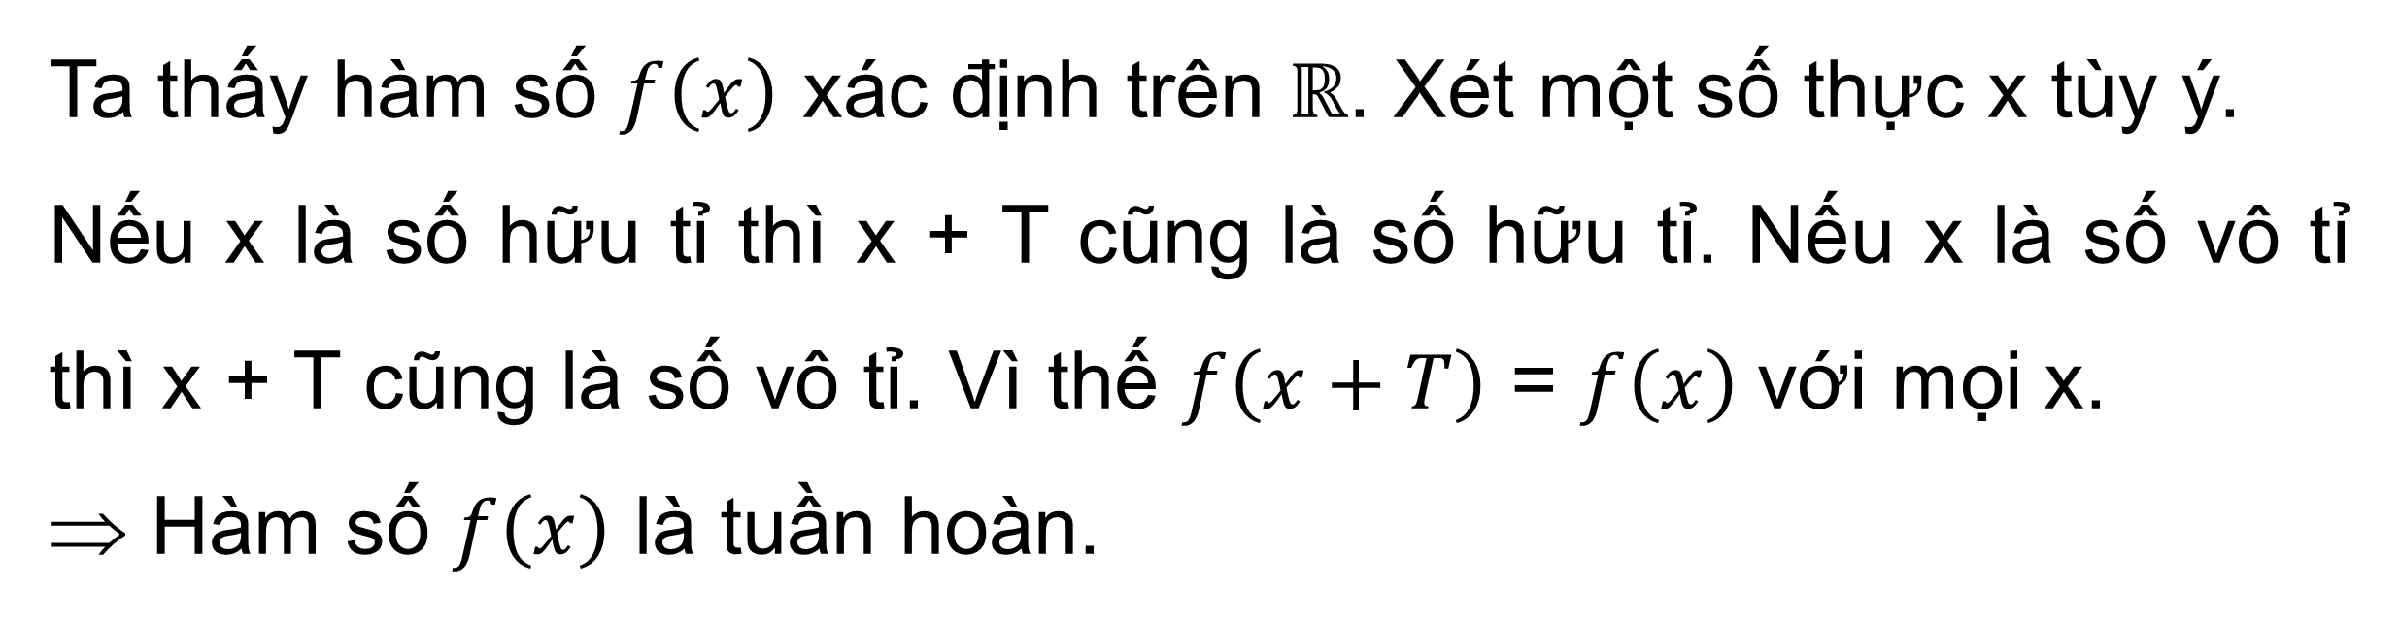
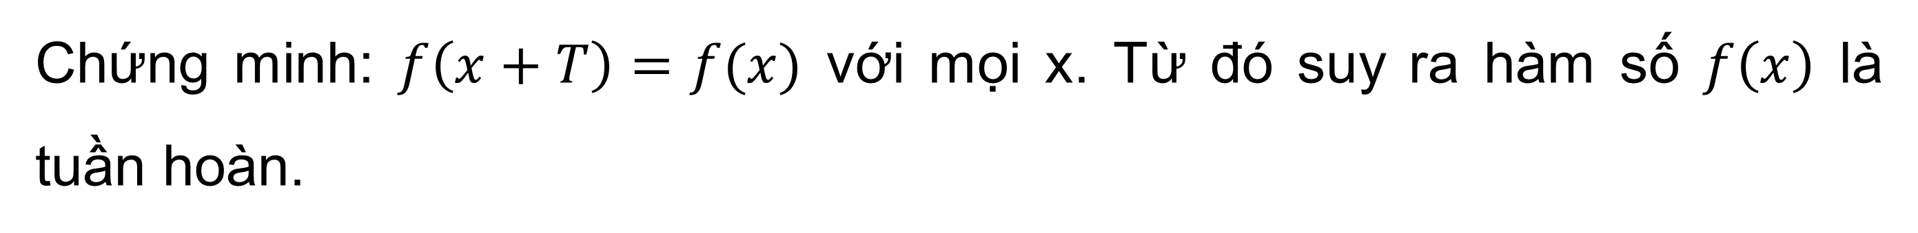
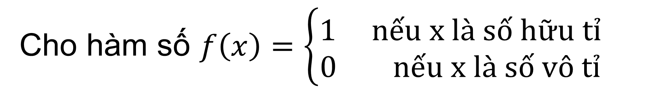
Ví dụ 2 (SGK - tr.23)
Cho hàm số $f\left(x\right)=\left\{\begin{aligned}1 nếu x là số hữu tỉ \\ &0 nếu x là số vô tỉ\end{aligned}\right.$
và T là một số hữu tỉ dương.
Chứng minh: $f\left(x+T\right)=f(x)$ với mọi x. Từ đó suy ra hàm số $f\left(x\right)$ là tuần hoàn.
Giải:
Ta thấy hàm số $f\left(x\right)$ xác định trên $ℝ$. Xét một số thực x tùy ý.
Nếu x là số hữu tỉ thì x + T cũng là số hữu tỉ. Nếu x là số vô tỉ thì x + T cũng là số vô tỉ. Vì thế $f\left(x+T\right)$ = $f\left(x\right)$với mọi x.
⇒ Hàm số $f\left(x\right)$ là tuần hoàn.

Slide 18




Giải
Hoạt động cá nhân
Ví dụ:
Cho T là một số hữu tỉ và hàm số f(x) được cho bởi công thức sau:
$$f\left(x\right)=\left\{\begin{aligned}3 nếu x là số hữu tỉ \\ −3 nếu x là số vô tỉ \end{aligned}\right.$$
Luyện tập 2:
Lấy ví dụ và chứng minh đó là hàm số tuần hoàn.
Chứng minh: $f(x)$ có tập xác định trên $ℝ$.
Nếu x là số hữu tỉ thì x + T cũng là số hữu tỉ;
Nếu x là số vô tỉ thì x + T cũng là số vô tỉ.
Do đó f(x + T) = f(x) với mọi x.
Vậy hàm số f(x) là hàm số tuần hoàn.

Slide 19


Quan sát lại đồ thị Hình 21 và cho biết:
Từ đồ thị hàm số đó trên đoạn [a; a + T], ta dịch chuyển song song với trục hoành sang phải hoặc sang trái theo đoạn có độ dài T thì ta được đồ thị hàm số trên đoạn nào?

Slide 20
Nhận xét
Cho hàm số tuần hoàn chu kì T. Từ đồ thị hàm số đó trên đoạn [a; a + T], ta dịch chuyển song song với trục hoành sang phải (hoặc sang trái) theo đoạn có độ dài T thì được đồ thị hàm số trên đoạn [a + T; a + 2T] (hoặc [a – T; a]).

Slide 21
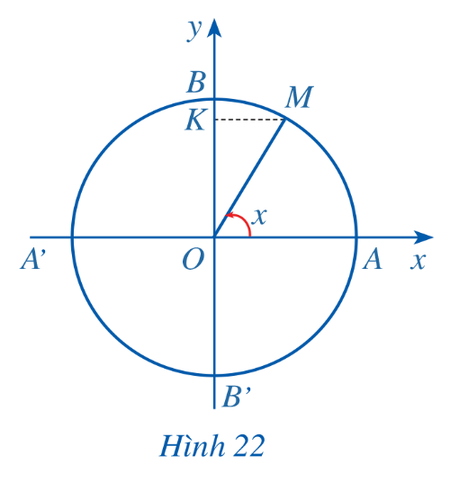
II. HÀM SỐ y = sinx
1. Định nghĩa
HĐ3
Với mỗi số thực x, tồn tại duy nhất điểm M trên đường tròn lượng giác sao cho (OA, OM) = x (rad) (Hình 22). Hãy xác định sinx.
Giả sử tung độ của điểm M là y.
Khi đó ta có sinx = y.
Ứng với mỗi số thực x, có duy nhất một giá trị $\sin{x}$.

Slide 22
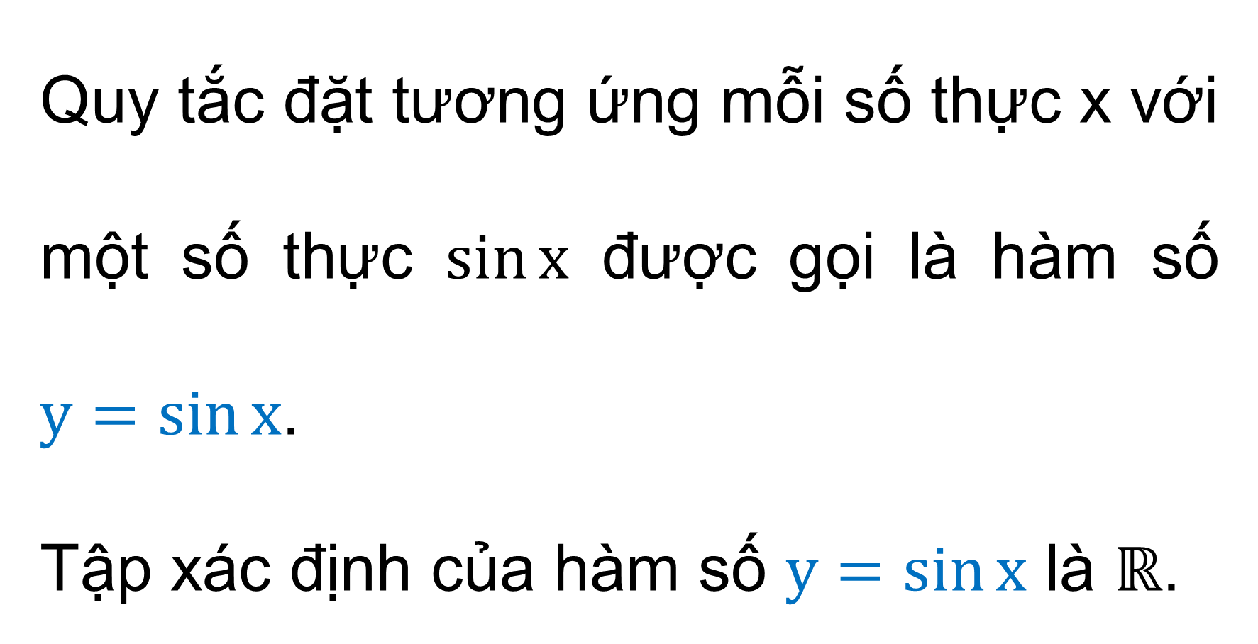
Định nghĩa
Quy tắc đặt tương ứng mỗi số thực x với một số thực $\sin{x}$ được gọi là hàm số $y=\sin{x}$.
Tập xác định của hàm số $y=\sin{x}$ là $ℝ$.

Slide 23

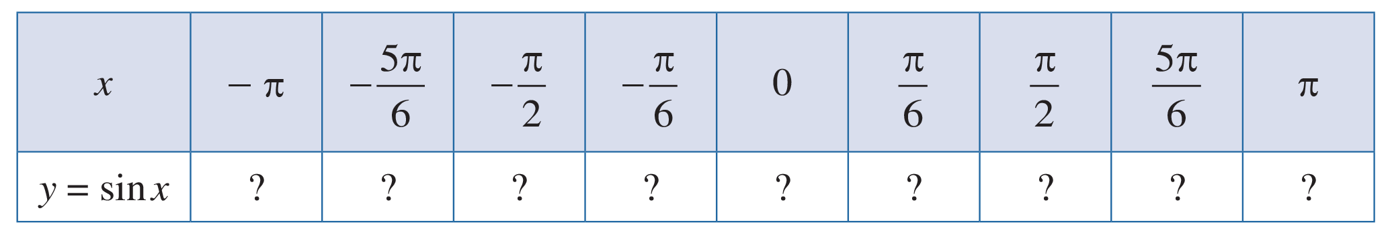




2. Đồ thị của hàm số y = sinx
Thảo luận nhóm 4HS
HĐ4
Cho hàm số y = sinx
a) Tìm giá trị y tương ứng với giá trị của x trong bảng sau:
0
$${−1}/2$$
-1
$${−1}/2$$
0
$$1/2$$
1
$$1/2$$
0

Slide 24
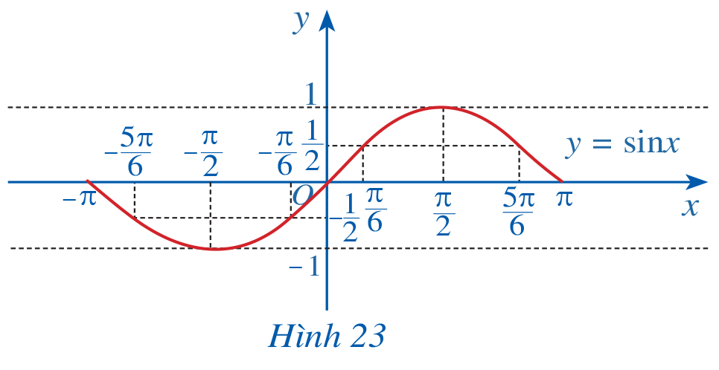
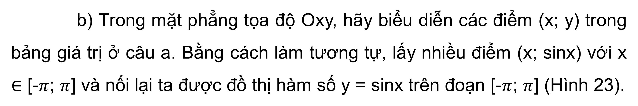
HĐ4
b) Trong mặt phẳng tọa độ Oxy, hãy biểu diễn các điểm (x; y) trong bảng giá trị ở câu a. Bằng cách làm tương tự, lấy nhiều điểm (x; sinx) với x $∈$ [-$π$; $π$] và nối lại ta được đồ thị hàm số y = sinx trên đoạn [-$π$; $π$] (Hình 23).

Slide 25
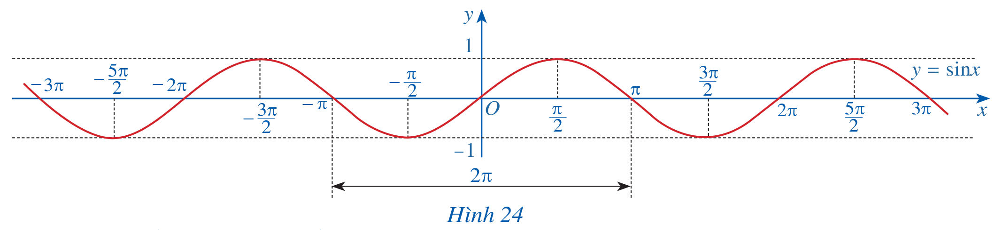
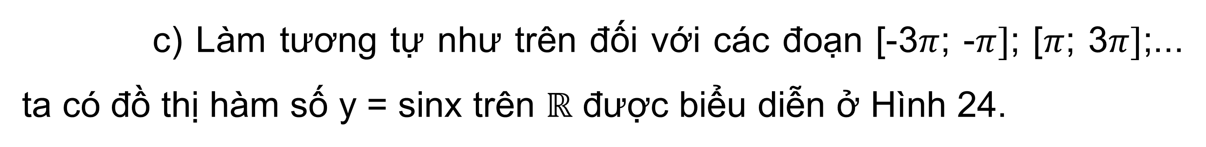
HĐ4
c) Làm tương tự như trên đối với các đoạn [-3$π$; -$π]$; [$π$; 3$π]$;... ta có đồ thị hàm số y = sinx trên $ℝ$ được biểu diễn ở Hình 24.

Slide 26
3. Tính chất của hàm số y = sinx
Thảo luận nhóm đôi
HĐ5
Quan sát đồ thị y = sinx ở Hình 24.
Nêu tập giá trị của hàm số y = sinx.
Gốc tọa độ có phải là tâm đối xứng của đồ thị hàm số không? Từ đó kết luận tính chẵn, lẻ của đồ thị hàm số y = sinx.
Tập giá trị là [-1; 1]
Là hàm số lẻ

Slide 27
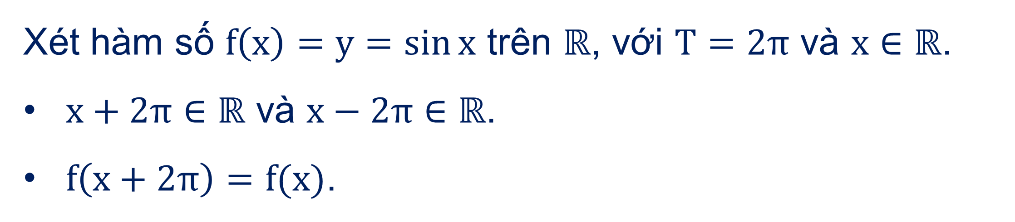
c) Bằng cách dịch chuyển đồ thị hàm số y = sin⁡x trên đoạn [-π; π] song song với trục hoành sang phải theo đoạn có độ dài 2π, ta có nhận được đồ thị hàm số y = sin⁡x trên đoạn [π; 3π] hay không?
Xét hàm số $f\left(x\right)=y=\sin{x}$ trên $ℝ$, với $T=2π$ và $x∈ℝ$.
$x+2π∈ℝ$ và $x−2π∈ℝ$.
$f\left(x+2π\right)=f(x)$.
y = sinx là hàm số tuần hoàn với chu kì T = 2π.

Slide 28
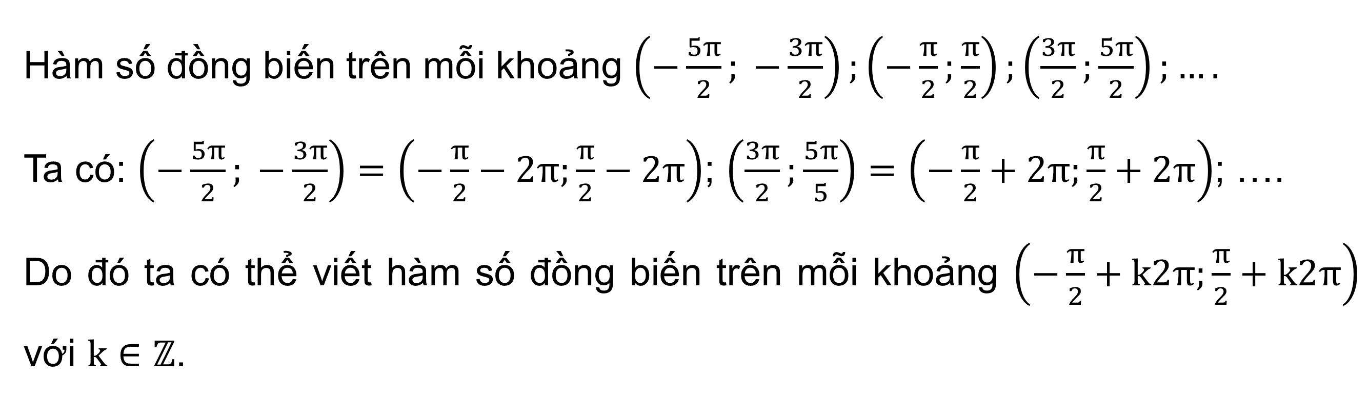
d) Tìm khoảng đồng biến, nghịch biến của hàm số y = sinx
Hàm số đồng biến trên mỗi khoảng $\left(−\frac{5π}{2}; −\frac{3π}{2}\right);\left(−\frac{π}{2};\frac{π}{2}\right);\left(\frac{3π}{2};\frac{5π}{2}\right);….$
Ta có: $\left(−\frac{5π}{2}; −\frac{3π}{2}\right)=\left(−\frac{π}{2}−2π;\frac{π}{2}−2π\right)$; $\left(\frac{3π}{2};\frac{5π}{5}\right)=\left(−\frac{π}{2}+2π;\frac{π}{2}+2π\right)$; ….
Do đó ta có thể viết hàm số đồng biến trên mỗi khoảng $\left(−\frac{π}{2}+k2π;\frac{π}{2}+k2π\right)$ với $k∈ℤ$.

Slide 29
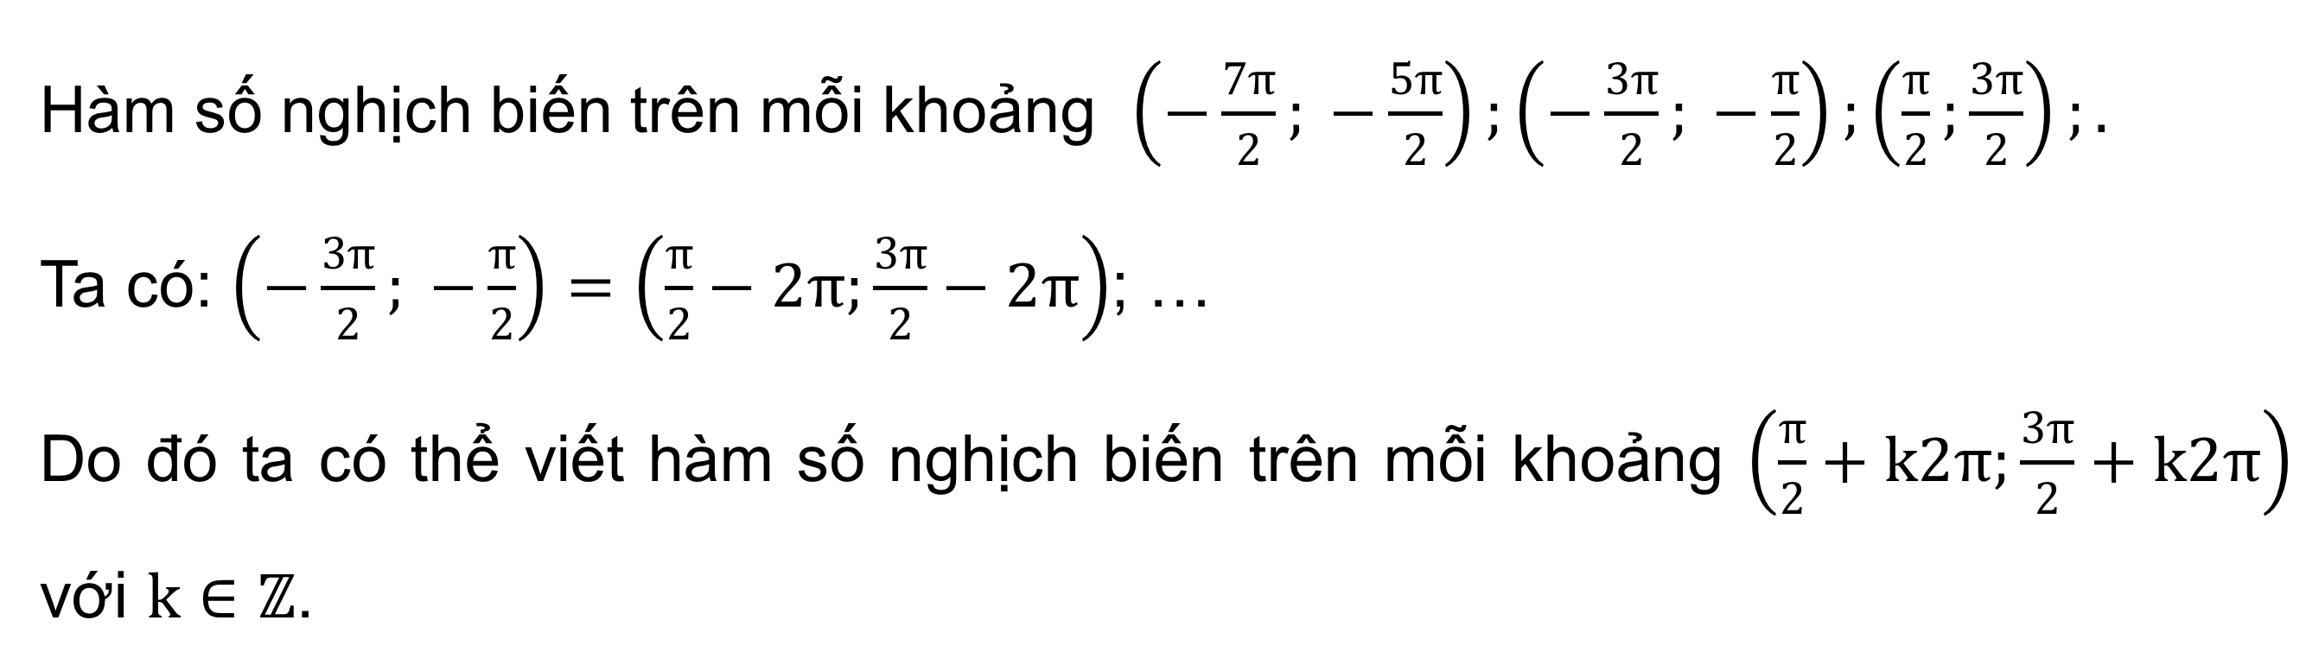
d) Tìm khoảng đồng biến, nghịch biến của hàm số y = sinx
Hàm số nghịch biến trên mỗi khoảng $\left(−\frac{7π}{2}; −\frac{5π}{2}\right);\left(−\frac{3π}{2}; −\frac{π}{2}\right);\left(\frac{π}{2};\frac{3π}{2}\right);.$
Ta có: $\left(−\frac{3π}{2}; −\frac{π}{2}\right)=\left(\frac{π}{2}−2π;\frac{3π}{2}−2π\right)$; …
Do đó ta có thể viết hàm số nghịch biến trên mỗi khoảng $\left(\frac{π}{2}+k2π;\frac{3π}{2}+k2π\right)$ với $k∈ℤ$.

Slide 30
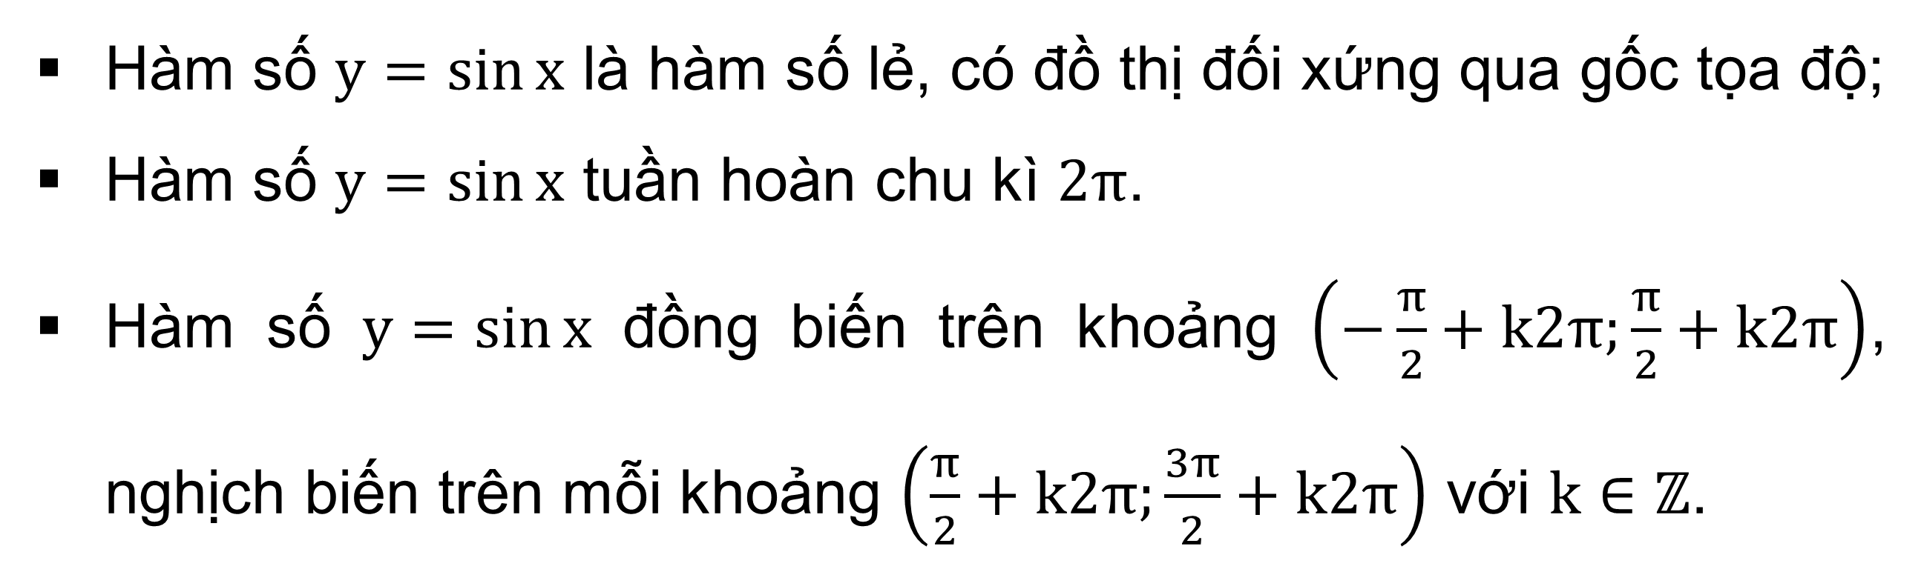
KẾT LUẬN
Hàm số y = sinx có tập giá trị là [-1; 1] và có những tính chất sau:
Hàm số $y=\sin{x}$ là hàm số lẻ, có đồ thị đối xứng qua gốc tọa độ;
Hàm số $y=\sin{x}$ tuần hoàn chu kì $2π$.
Hàm số $y=\sin{x}$ đồng biến trên khoảng $\left(−\frac{π}{2}+k2π;\frac{π}{2}+k2π\right)$, nghịch biến trên mỗi khoảng $\left(\frac{π}{2}+k2π;\frac{3π}{2}+k2π\right)$ với $k∈ℤ$.

Slide 31


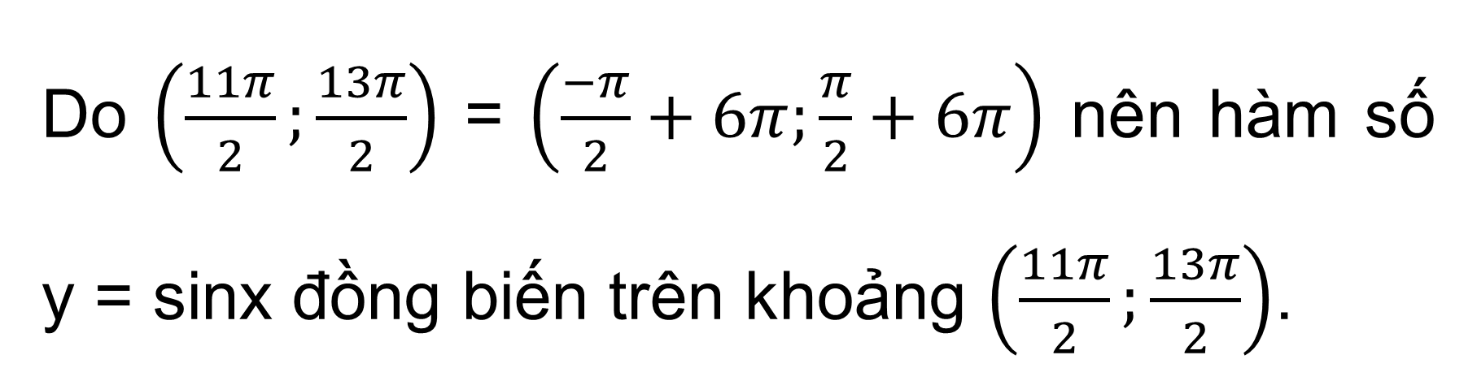
Ví dụ 3 (SGK - tr.25)
Hàm số y = sinx đồng biến hay nghịch biến trên khoảng $\left(\frac{11π}{2};\frac{13π}{2}\right)$?
Giải
Do $\left(\frac{11π}{2};\frac{13π}{2}\right)$ = $\left(\frac{−π}{2}+6π;\frac{π}{2}+6π\right)$ nên hàm số y = sinx đồng biến trên khoảng $\left(\frac{11π}{2};\frac{13π}{2}\right)$.

Slide 32
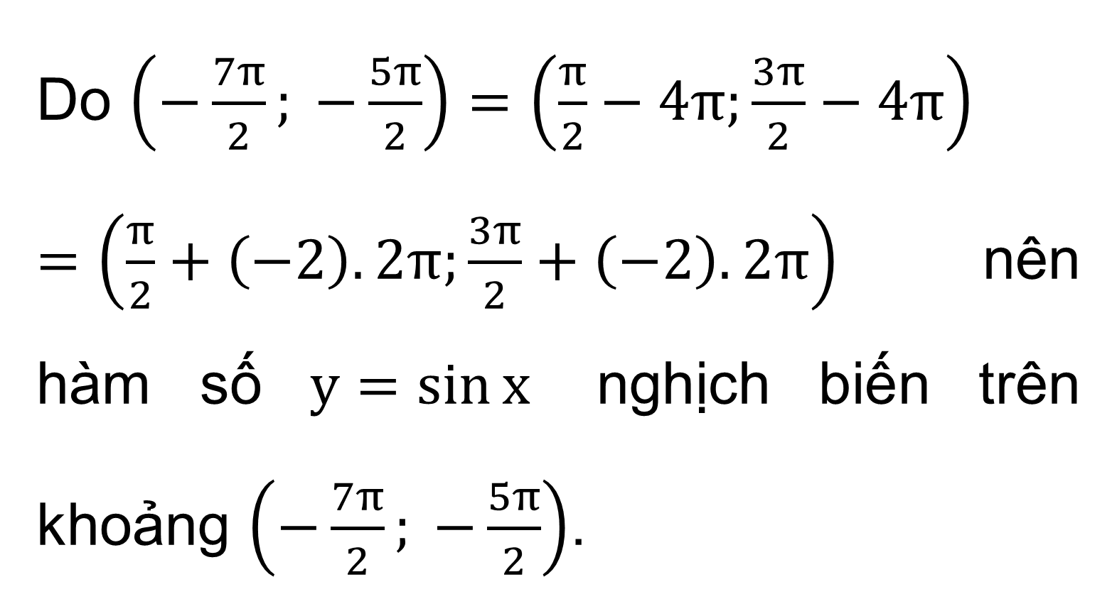
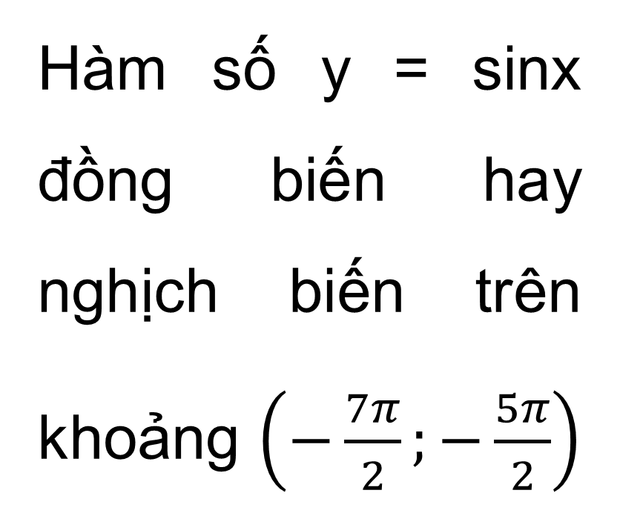
Hoạt động cá nhân
Giải
Luyện tập 3:
Hàm số y = sinx đồng biến hay nghịch biến trên khoảng $\left(−\frac{7π}{2};−\frac{5π}{2}\right)$

Slide 33

Quan sát đồ thị hàm số y = sin⁡x, tại những giá trị x nào thì sin x = 0? Vậy tập hợp số thực của x để sin⁡x ≠ 0 là tập hợp nào?

Slide 34

Nhận xét
Dựa vào đồ thị của hàm số $y=\sin{x}$ (hình 24), ta thấy $\sin{x}=0$ tại những giá trị $x=kπ, (k∈ℤ)$. Vì vậy, tập hợp các số thực x sao cho $\sin{x}≠0$ là $E=ℝ\backslash \left\{kπ | k∈ℤ\right\}$.

Slide 35
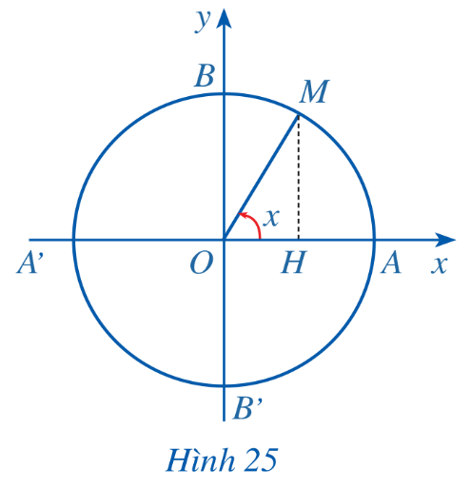
III. HÀM SỐ y = cosx
1. Định nghĩa
HĐ6
Với mỗi số thực x, tồn tại duy nhất điểm M trên đường tròn lượng giác sao cho (OA, OM) = x (rad) (Hình 22). Hãy xác định cosx.
Giả sử hoành độ của điểm M là y.
Khi đó ta có cos⁡x = y.
Ứng với mỗi số thực x, có duy nhất một giá trị cos⁡x.

Slide 36
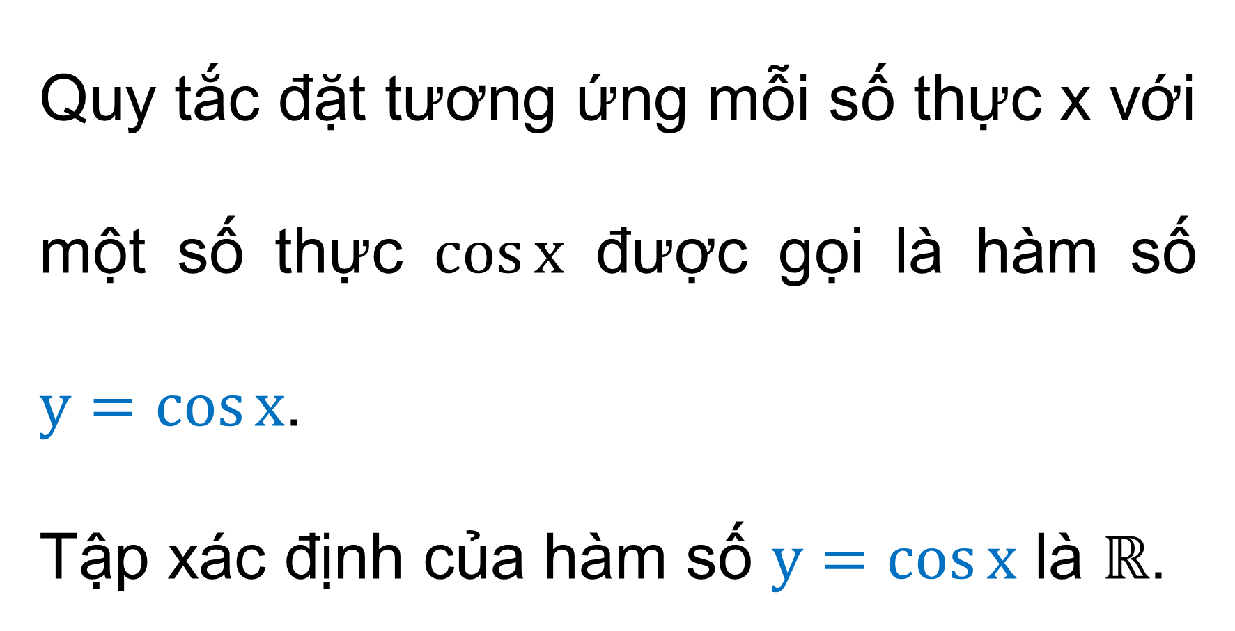
Định nghĩa
Quy tắc đặt tương ứng mỗi số thực x với một số thực $\cos{x}$ được gọi là hàm số $y=\cos{x}$.
Tập xác định của hàm số $y=\cos{x}$ là $ℝ$.

Slide 37
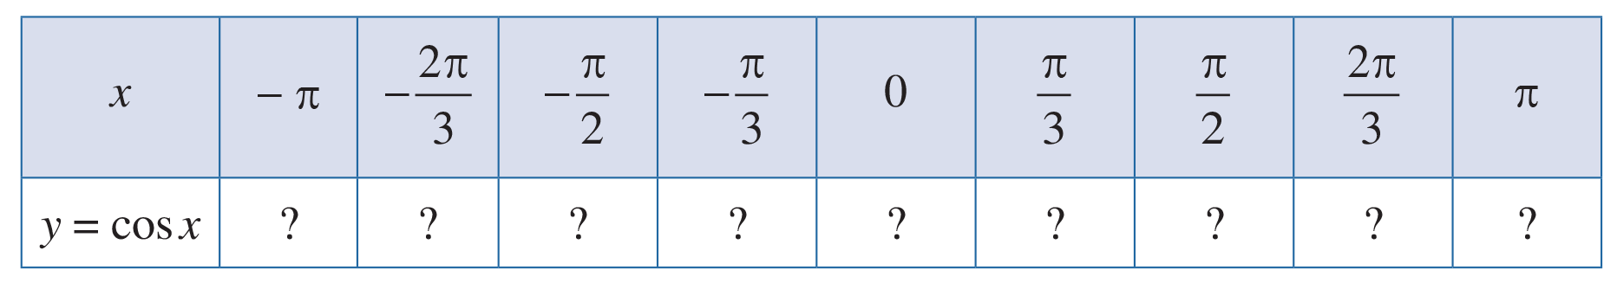




2. Đồ thị của hàm số y = cosx
Thảo luận theo nhóm 3HS
HĐ7
Cho hàm số y = cosx
a) Tìm giá trị y tương ứng với giá trị của x trong bảng sau:
-1
$${−1}/2$$
0
$$1/2$$
1
$$1/2$$
0
$${−1}/2$$
-1

Slide 38
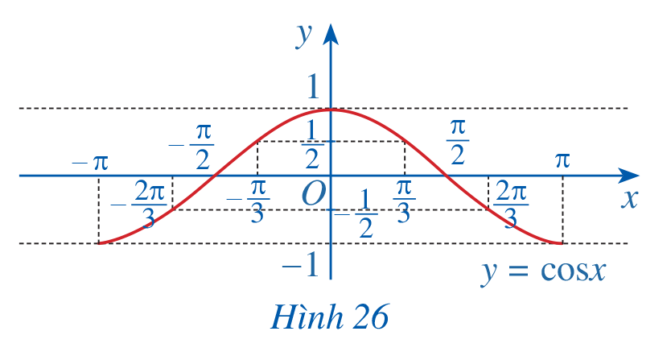
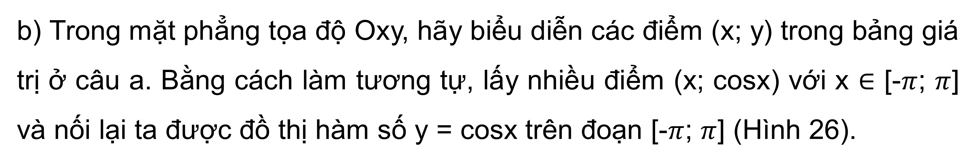
b) Trong mặt phẳng tọa độ Oxy, hãy biểu diễn các điểm (x; y) trong bảng giá trị ở câu a. Bằng cách làm tương tự, lấy nhiều điểm (x; cosx) với x $∈$ [-$π$; $π$] và nối lại ta được đồ thị hàm số y = cosx trên đoạn [-$π$; $π$] (Hình 26).

Slide 39
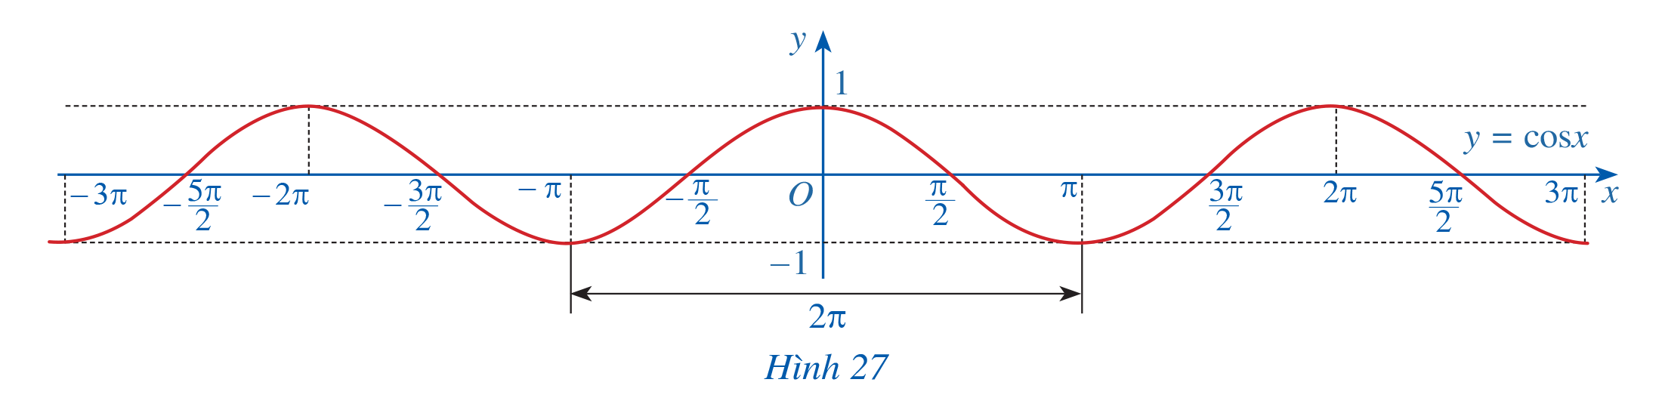
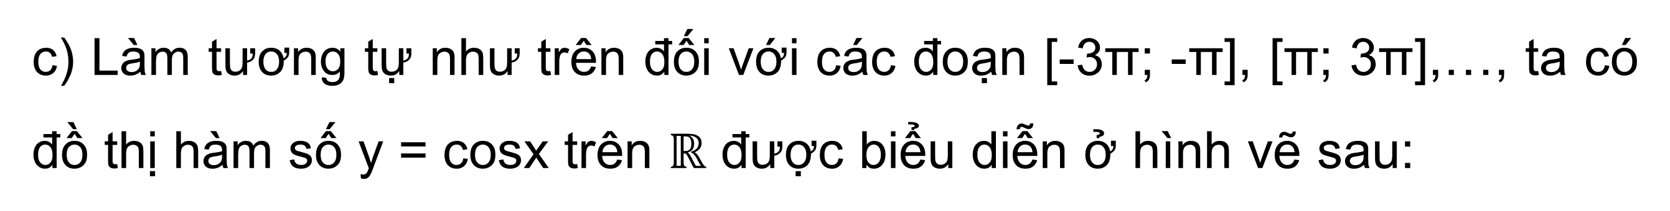
c) Làm tương tự như trên đối với các đoạn [-3π; -π], [π; 3π],…, ta có đồ thị hàm số y = cos⁡x trên $ℝ$ được biểu diễn ở hình vẽ sau:

Slide 40
3. Tính chất của hàm số y = cosx
Hoạt động nhóm 5HS
HĐ8
Quan sát đồ thị y = cosx ở Hình 27.
Nêu tập giá trị của hàm số y = cosx.
Trục tung có là trục đối xứng của đồ thị hàm số không? Từ đó kết luận tính chẵn, lẻ của đồ thị hàm số y = cosx.
Tập giá trị là [-1; 1]
Là hàm số chẵn

Slide 41
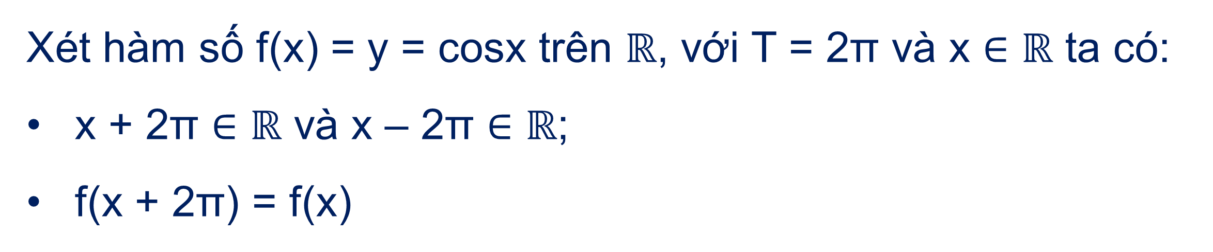
c) Bằng cách dịch chuyển đồ thị hàm số y = cos⁡x trên đoạn [-π; π] song song với trục hoành sang phải theo đoạn có độ dài 2π, ta có nhận được đồ thị hàm số y = cos⁡x trên đoạn [π; 3π] hay không? Hàm số y = cosx có tuần hoàn hay không?
Xét hàm số f(x) = y = cos⁡x trên ℝ, với T = 2π và x ∈ $ℝ$ ta có:
x + 2π ∈ $ℝ$ và x – 2π ∈ $ℝ$;
f(x + 2π) = f(x)
y = cosx là hàm số tuần hoàn với chu kì T = 2π.

Slide 42
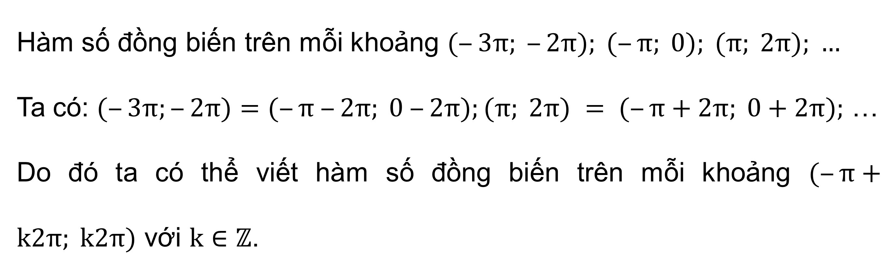
d) Tìm khoảng đồng biến, nghịch biến của hàm số y = cosx
Hàm số đồng biến trên mỗi khoảng $(‒3π; ‒2π); (‒π; 0); (π; 2π); …$
Ta có: $(‒3π;‒2π)=(‒π ‒2π; 0 ‒2π);(π; 2π) = (‒π+2π; 0+2π);$ …
Do đó ta có thể viết hàm số đồng biến trên mỗi khoảng $(‒π+k2π; k2π)$ với $k∈ℤ$.

Slide 43

d) Tìm khoảng đồng biến, nghịch biến của hàm số y = cosx
Hàm số nghịch biến trên mỗi khoảng $(‒2π; ‒π); (0; π); (2π; 3π); …$
Ta có: $(‒2π; ‒π) = (0 ‒ 2π; π ‒ 2π);(2π; 3π) = (0 + 2π; π + 2π);…$
Do đó ta có thể viết hàm số nghịch biến trên mỗi khoảng$(k2π; π+k2π)$ với $k∈ℤ$.

Slide 44

KẾT LUẬN
Hàm số y = cosx có tập giá trị là [-1; 1] và có những tính chất sau:
Hàm số $y=\cos{x}$ là hàm số chẵn, có đồ thị đối xứng qua trục tung.
Hàm số $y=\cos{x}$ tuần hoàn chu kì $2π$.
Hàm số $y=\cos{x}$ đồng biến trên mỗi khoảng $\left(−π+k2π;k2π\right)$, nghịch biến trên mỗi khoảng $\left(k2π;π+k2π\right)$ với $k∈ℤ$.

Slide 45




Ví dụ 4 (SGK - tr.27)
Hàm số y = cosx đồng biến hay nghịch biến trên khoảng $\left(\frac{25π}{3};\frac{26π}{3}\right)$?
Do $\left(\frac{25π}{3};\frac{26π}{3}\right)$ = $\left(\frac{π}{3}+8π;\frac{2π}{3}+8π\right)$ nên hàm số y = cos x nghịch biến trên khoảng $\left(\frac{25π}{3};\frac{26π}{3}\right)$.
Giải:
Giải
Luyện tập 4:
Do (-2π; -π) = (0 - 2π; π - 2π) nên hàm số y = cos⁡x nghịch biến trên khoảng (-2π; -π)
Hàm số y = cosx đồng biến hay nghịch biến trên khoảng $\left(−2π;−π\right)$

Slide 46

Nhận xét
Dựa vào đồ thị của hàm số $y=\cos{x}$ (hình 27), ta thấy $\cos{x}=0$ tại những giá trị $x=\frac{π}{2}+kπ, (k∈ℤ)$. Vì vậy, tập hợp các số thực x sao cho $\cos{x}≠0$ là $D=ℝ\backslash \left\{\frac{π}{2}+kπ | k∈ℤ\right\}$.

Slide 47




IV. HÀM SỐ y = tanx
1. Định nghĩa
Xét tập hợp $D=ℝ\backslash \left\{\frac{π}{2}+kπ | k∈ℤ\right\}$. Với mỗi số thực x $∈$ D, hãy nêu định nghĩa tanx.
HĐ9
Nếu $\cos{x}≠0$, tức $x∈ℝ\backslash \left\{\frac{π}{2}+kπ | k∈ℤ\right\}$
Hay $x∈D$ thì ta có: $\tan{x}=\frac{\sin{x}}{\cos{x}}$.

Slide 48

Định nghĩa
Quy tắc đặt tương ứng mỗi số thực $x∈D$ với một số thực $\tan{x}$ được gọi là hàm số $y=\tan{x}$.
Tập xác định của hàm số $y=\tan{x}$ là
$$D=ℝ\backslash \left\{\frac{π}{2}+kπ | k∈ℤ\right\}$$

Slide 49



2. Đồ thị của hàm số y = tanx
Thảo luận theo nhóm 3HS
HĐ10
Cho hàm số y = tanx
a) Tìm giá trị y tương ứng với giá trị của x trong bảng sau:
$$−\sqrt{3}$$
-1
0
1
$$\sqrt{3}$$

Slide 50



b) Trong mặt phẳng tọa độ Oxy, hãy biểu diễn các điểm (x; y) trong bảng giá trị ở câu a.
Bằng cách làm tương tự, lấy nhiều điểm (x; tanx) với x $∈$ $(−\frac{π}{2}$; $\frac{π}{2})$ và nối lại ta được đồ thị hàm số y = tanx trên khoảng $(−\frac{π}{2}$; $\frac{π}{2})$ (Hình 28).
x | $$−\frac{π}{6}$$ | $$\frac{π}{6}$$
$$y=\tan{x}$$ | $$−\frac{\sqrt{3}}{3}$$ | $$\frac{\sqrt{3}}{3}$$

Slide 51


c) Làm tương tự như trên đối với các $\left(\frac{π}{2};\frac{3π}{2}\right);\left(−\frac{3π}{2}; −\frac{π}{2}\right),…$ ta có đồ thị hàm số y = tanx trên D được biểu diễn ở hình vẽ sau:

Slide 52



3. Tính chất của hàm số y = tanx
HĐ11
Quan sát đồ thị y = tanx ở Hình 29.
Nêu tập giá trị của hàm số y = tanx.
Tập giá trị của hàm số $y=\tan{x}$ là $ℝ$.
Gốc tọa độ có là tâm đối xứng của đồ thị hàm số không? Từ đó kết luận tính chẵn, lẻ của đồ thị hàm số y = tanx.
Gốc toạ độ là tâm đối xứng của đồ thị hàm số y = tan⁡x.
Do đó hàm số y = tan⁡x là hàm số lẻ.

Slide 53




c) Bằng cách dịch chuyển đồ thị hàm số $y=\tan{x}$ trên khoảng $\left(−\frac{π}{2};\frac{π}{2}\right)$ song song với trục hoành sang phải theo đoạn có độ dài π, ta có nhận được đồ thị hàm số $y=\tan{x}$ trên khoảng $\left(\frac{π}{2};\frac{3π}{2}\right)$hay không? Hàm số y = tanx có là hàm số tuần hoàn hay không?
Làm tương tự như trên ta sẽ được đồ thị hàm số $y=\tan{x}$ trên $ℝ\backslash \left\{\frac{π}{2}+kπ | k∈ℤ\right\}$
Xét hàm số $f\left(x\right)=y=\tan{x}$ trên $D=ℝ\backslash \left\{\frac{π}{2}+kπ | k∈ℤ\right\}$ với $T=π$ và $x∈D$ ta có:
$x+π∈D$ và $x−π∈D$.
$f\left(x+π\right)=f\left(x\right)$.
Hàm số y = tan⁡x là hàm số tuần hoàn với chu kì T = π.

Slide 54


d) Tìm khoảng đồng biến, nghịch biến của hàm số y = tanx

Slide 55

KẾT LUẬN
Hàm số y = tanx có tập giá trị là $ℝ$ và có những tính chất sau:
Hàm số $y=\tan{x}$ là hàm số lẻ, có đồ thị đối xứng qua gốc tọa độ O;
Hàm số $y=\tan{x}$ tuần hoàn chu kì $π$.
Hàm số $y=\tan{x}$ đồng biến trên mỗi khoảng $\left(−\frac{π}{2}+kπ;\frac{π}{2}+kπ\right)$ với $k∈ℤ$.

Slide 56

Ví dụ 5 (SGK - tr.29)
Xét tính chẵn, lẻ của hàm số $f\left(x\right)=sinx+tanx$
Giải
Tập xác định của hàm số $f\left(x\right)$ là $D=ℝ\backslash \left\{\frac{π}{2}+kπ | k∈ℤ\right\}$
Với $∀ x ∈D$, ta có $−x ∈D$
$f\left(−x\right)$ = sin(-x) + tan(-x) = - sinx - tanx = - (sinx + tanx) = $f\left(x\right)$
Vậy hàm số $f\left(x\right)$ = sinx + tanx là hàm lẻ.

Slide 57




Giải
Luyện tập 5:
Xét đồ thị của hàm số y = m và đồ thị của hàm số y = tan x trên khoảng $\left(−\frac{π}{2};\frac{π}{2}\right)$
Với mỗi số thực m, tìm số giao điểm của đường thẳng y = m và đồ thị hàm số y = tanx trên khoảng $\left(−\frac{π}{2};\frac{π}{2}\right)$
Ta thấy $∀$m ∈ ℝ thì hai đồ thị trên luôn cắt nhau tại 1 điểm.
Vậy số giao điểm của đường thẳng y = m (m ∈ ℝ) và đồ thị hàm số y = tan x trên khoảng $\left(−\frac{π}{2};\frac{π}{2}\right)$ là 1.
y = m

Slide 58


V. HÀM SỐ y = tanx
1. Định nghĩa
Xét tập hợp $E=ℝ\backslash \left\{kπ | k∈ℤ\right\}$. Với mỗi số thực x $∈$ E, hãy nêu định nghĩa cotx.
HĐ12
Nếu $\sin{x}≠0$, tức $x∈ℝ\backslash \left\{kπ | k∈ℤ\right\}$hay $x∈E$ thì ta có: $\cot{x}=\frac{\cos{x}}{\sin{x}}$.

Slide 59

Định nghĩa
Quy tắc đặt tương ứng mỗi số thực $x∈E$ với một số thực $\cot{x}$ được gọi là hàm số $y=\cot{x}$.
Tập xác định của hàm số $y=\cot{x}$ là
$E=ℝ\backslash \left\{kπ | k∈ℤ\right\}$.

Slide 60



2. Đồ thị của hàm số y = cotx
HĐ13
Cho hàm số y = cotx
a) Tìm giá trị y tương ứng với giá trị của x trong bảng sau:
$$\sqrt{3}$$
1
0
-1
$$−\sqrt{3}$$

Slide 61



b) Trong mặt phẳng tọa độ Oxy, hãy biểu diễn các điểm (x; y) trong bảng giá trị ở câu a.
Bằng cách làm tương tự, lấy nhiều điểm (x; cotx) với x $∈$ (0; $π$) và nối lại ta được đồ thị hàm số y = cotx trên khoảng (0; $π$) (Hình 30).
x | $$\frac{π}{3}$$ | $$\frac{2π}{3}$$
$$y=\cot{x}$$ | $$\frac{\sqrt{3}}{3}$$ | $$−\frac{\sqrt{3}}{3}$$

Slide 62


c) Làm tương tự như trên đối với các $\left(\frac{π}{2};\frac{3π}{2}\right);\left(−\frac{3π}{2}; −\frac{π}{2}\right),…,$ ta có đồ thị hàm số y = cotx trên D được biểu diễn ở hình vẽ sau:

Slide 63


3. Tính chất của hàm số y = cotx
HĐ14
Quan sát đồ thị y = cotx ở Hình 31.
Nêu tập giá trị của hàm số y = cotx.
Tập giá trị của hàm số $y=\cot{x}$ là $ℝ$.
Gốc tọa độ có là tâm đối xứng của đồ thị hàm số không? Từ đó kết luận tính chẵn, lẻ của đồ thị hàm số y = cotx.
Gốc toạ độ là tâm đối xứng của đồ thị hàm số y = cot⁡x.
Do đó hàm số y = cot⁡x là hàm số lẻ.

Slide 64



c) Bằng cách dịch chuyển đồ thị hàm số $y=\cot{x}$ trên khoảng (0; π) song song với trục hoành sang phải theo đoạn có độ dài π, ta sẽ nhận được đồ thị hàm số $y=\cot{x}$ trên khoảng (π; 2π) hay không? Hàm số y = cotx có là hàm số tuần hoàn hay không?
Làm tương tự như trên ta sẽ được đồ thị hàm số $y=\cot{x}$ trên $ℝ\backslash \left\{kπ | k∈ℤ\right\}$.
Xét $f\left(x\right)=y=\cot{x}$ trên $D=ℝ\backslash \left\{kπ | k∈ℤ\right\}$, với $T=π$ và $x∈D$.
$x+π∈D$ và $x−π∈D$.
$f\left(x+π\right)=f\left(x\right)$.
Hàm số y = cot⁡x là hàm số tuần hoàn với chu kì T = π.

Slide 65


d) Tìm khoảng đồng biến, nghịch biến của hàm số y = cotx
Quan sát đồ thị hàm số $y=\cot{x}$ ở Hình 31, ta thấy: đồ thị hàm số nghịch biến trên mỗi khoảng $\left(−2π; −π\right);\left(−π;0\right);\left(0;π\right);\left(π;2π\right),…$
Ta có: $\left(−2π;π\right)=\left(0−2π; π−2π\right)$;
$\left(−π;0\right)=\left(0−π; π−π\right)$;
$\left(π;2π\right)=\left(0+π;π+π\right);$………
Do đó ta có thể viết đồ thị hàm số y = cot x nghịch biến trên mỗi khoảng $\left(kπ; π+kπ\right)$ với $k∈ℤ$.

Slide 66

KẾT LUẬN
Hàm số y = cotx có tập giá trị là $ℝ$ và có những tính chất sau:
Hàm số $y=\cot{x}$ là hàm số lẻ, có đồ thị đối xứng qua gốc tọa độ O.
Hàm số $y=\cot{x}$ tuần hoàn chu kì $π$.
Hàm số $y=\cot{x }$nghịch biến trên mỗi khoảng $(kπ;π+kπ)$ với $k∈ℤ$.

Slide 67



Ví dụ 6 (SGK - tr.30)
Hàm số y = cotx đồng biến hay nghịch biến trên khoảng $\left(\frac{π}{4};\frac{π}{2}\right)$?
Giải
Hàm số y = cotx nghịch biến trên khoảng $\left(\frac{π}{4};\frac{π}{2}\right)$

Slide 68





Giải
Luyện tập 6:
Xét đồ thị của hàm số y = m và đồ thị của hàm số y = cotx trên khoảng (0; $π$):
Với mỗi số thực m, tìm số giao điểm của đường thẳng y = m và đồ thị hàm số y = cotx trên khoảng $\left(0;π\right)$
Ta thấy mọi $m ∈ ℝ$ thì hai đồ thị trên luôn cắt nhau tại 1 điểm.
y = m
Vậy số giao điểm của đường thẳng y = m (m ∈ ℝ) và đồ thị hàm số y = cot x trên khoảng (0; π) là 1.

Slide 69







LUYỆN TẬP
Câu 1. Tìm tập xác định của hàm số $y=\sqrt{1+\sin{x}}$
A. $D=\left[−1; +∞\right)$
B. $D=ℝ$
C. $D=ℝ\backslash \left\{\frac{π}{2}+kπ;kπ;k∈ℤ\right\}$
D. $D=\left(−∞; −1\right]$

Slide 70




LUYỆN TẬP
Câu 2. Tập xác định của hàm số $y=\frac{1}{2\cos{x}−\sqrt{3}}$ là?
A. $D=ℝ\backslash \left\{\frac{π}{6}+k2π, k∈ℤ\right\}$
B. $D=ℝ\backslash \left\{\frac{π}{3}+k2π, k∈ℤ\right\}$
C. $D=ℝ\backslash \left\{\frac{π}{6}+k2π,−\frac{π}{6}+k2π, k∈ℤ\right\}$
D. $D=ℝ\backslash \left\{\frac{π}{3}+k2π,\frac{2π}{3}+k2π, k∈ℤ\right\}$

Slide 71

LUYỆN TẬP
Câu 3. Giá trị lớn nhất của hàm số $y=\cos{x}−3\sin{x}$ là
A. $\sqrt{10}$
B. 10
C. 4
D. -2

Slide 72
LUYỆN TẬP
Câu 4. Tập giá trị của hàm số $y=2+\sqrt{1−\sin^{2}{2x}}$ là ?
A. [1; 2]
B. [0; 2]
C. [1; 3]
D. [2; 3]

Slide 73
LUYỆN TẬP
Câu 5. Hàm số nào sau đây đồng biến trên khoảng $\left(\frac{π}{2}; π\right)$?
A. y = sinx
B. y = cosx
C. y = tanx
D. y = cotx

Slide 74

LUYỆN TẬP
Bài 1 (SGK - tr.31) Dùng đồ thị hàm số, tìm giá trị của x trên đoạn [−2π; 2π] để:
a) Hàm số y = sinx nhận giá trị bằng 1;
b) Hàm số y = sinx nhận giá trị bằng 0;
c) Hàm số y = cosx nhận giá trị bằng -1;
d) Hàm số y = cosx nhận giá trị bằng 0.

Slide 75


Giải
Đồ thị hàm số y = sinx:
a) Quan sát đồ thị hàm số $y=\sin{x}$ trên đoạn $\left[−2π;2π\right]$ ta thấy hàm số $y=\sin{x}$ nhận giá trị bằng 1 tại $x∈\left\{−\frac{3π}{2};\frac{π}{2}\right\}$.
b) Quan sát đồ thị hàm số $y=\sin{x}$ trên đoạn $\left[−2π;2π\right]$ ta thấy hàm số $y=\sin{x}$ nhận giá trị bằng 0 tại $x∈\left\{−2π; −π;0;π;2π\right\}$

Slide 76


Đồ thị hàm số y = cosx:
c) Quan sát đồ thị hàm số $y=\cos{x}$ trên đoạn $\left[−2π;2π\right]$ ta thấy hàm số $y=\cos{x}$ nhận giá trị bằng 1 tại $x∈\left\{−π;π\right\}$.
d) Quan sát đồ thị hàm số $y=\cos{x}$ trên đoạn $\left[−2π;2π\right]$ ta thấy hàm số $y=\cos{x}$ nhận giá trị bằng 0 tại $x∈\left\{−\frac{3π}{2}; −\frac{π}{2};\frac{π}{2};\frac{3π}{2}\right\}$

Slide 77


Bài 2 (SGK-tr.31) Dùng đồ thị hàm số, tìm giá trị của x trên khoảng (−π; $\frac{3π}{2}$) để:
Hàm số y = tanx nhận giá trị bằng -1;
Hàm số y = tanx nhận giá trị bằng 0;
Hàm số y = cotx nhận giá trị bằng 1;
Hàm số y = cotx nhận giá trị bằng 0.

Slide 78



Giải
Đồ thị hàm số y = tanx:
Xét trên khoảng $\left(−π;\frac{3π}{2}\right)$:
a) Hàm số $y=\tan{x}$ nhận giá trị bằng ‒1 tại $x∈\left\{−\frac{π}{4};\frac{π}{4}\right\}$
b) Hàm số $y=\tan{x}$ nhận giá trị bằng 0 tại $x∈\left\{0;π\right\}$

Slide 79


Giải
Đồ thị hàm số y = cotx:
Xét trên khoảng $\left(−π;\frac{3π}{2}\right)$:
a) Hàm số $y=\cot{x}$ nhận giá trị bằng 1 tại $x∈\left\{−\frac{3π}{4};\frac{π}{4};\frac{5π}{4}\right\}$
b) Hàm số $y=\cot{x}$ nhận giá trị bằng 0 tại $x∈\left\{−\frac{π}{2};\frac{π}{2}\right\}$

Slide 80



Bài 3 (SGK-tr.31) Xét sự biến thiên của mỗi hàm số sau trên khoảng tương ứng:
y = sinx trên khoảng $\left(−\frac{9π}{2}; −\frac{7π}{2}\right)$; $\left(\frac{21π}{2};\frac{23π}{2}\right)$
y = cosx trên khoảng $\left(−20π; −19π\right)$; $\left(−9π; −8π\right)$
a) Xét hàm số $y=\sin{x}$:
Do $\left(−\frac{9π}{2}; −\frac{7π}{2}\right)=\left(−\frac{π}{2}−4π;\frac{π}{2}−4π\right)$ nên hàm số $y=\sin{x}$ đồng biến trên khoảng $\left(−\frac{9π}{2}; −\frac{7π}{2}\right)$.
Do $\left(\frac{21π}{2};\frac{23π}{2}\right)=\left(\frac{π}{2}+10π;\frac{3π}{2}+10π\right)$ nên hàm số $y=\sin{x}$ nghịch biến trên khoảng $\left(\frac{21π}{2};\frac{23π}{2}\right)$.
Giải

Slide 81

Bài 3 (SGK-tr.31) Xét sự biến thiên của mỗi hàm số sau trên khoảng tương ứng:
y = sinx trên khoảng $\left(−\frac{9π}{2}; −\frac{7π}{2}\right)$; $\left(\frac{21π}{2};\frac{23π}{2}\right)$
y = cosx trên khoảng $\left(−20π; −19π\right)$; $\left(−9π; −8π\right)$
b) Xét hàm số $y=\cos{x}$:
Do $\left(−20π; −19π\right)=\left(0−20π;π−20π\right)$ nên hàm số $y=\cos{x}$ nghịch biến trên khoảng $\left(−20π; −19π\right)$.
Do $\left(−9π; −8π\right)=\left(π−8π;0−8π\right)$ nên hàm số $y=\cos{x}$ đồng biến trên khoảng $\left(−9π; −8π\right)$.
Giải

Slide 82


Bài 4 (SGK - tr.31) Dùng đồ thị hàm số, hãy cho biết:
a) Với mỗi m ∈ [−1; 1], có bao nhiêu giá trị α ∈ [−$\frac{π}{2}$; $\frac{π}{2}$] sao cho sinα = m;
b) Với mỗi m ∈ [−1; 1], có bao nhiêu giá trị α ∈ [0, π] sao cho cosα = m;
c) Với mỗi m ∈ $ℝ$, có bao nhiêu giá trị α ∈ [−$\frac{π}{2}$; $\frac{π}{2}$] sao cho tanα = m;
d) Với mỗi m ∈ $ℝ$, có bao nhiêu giá trị α ∈ [0; π] sao cho cotα = m.

Slide 83



Giải
a) Xét đồ thị hàm số $y=m \left(m∈\left[−1;1\right]\right)$ và đồ thị hàm số $y=\sin{x}$ trên $\left[−\frac{π}{2};\frac{π}{2}\right]$:
Từ đồ thị của hai hàm số ở hình vẽ bên, ta thấy với mỗi $m∈\left[−1;1\right]$ thì hai đồ thị cắt nhau tại 1 điểm.
Vậy với mỗi $m∈\left[−1;1\right]$ sẽ có 1 giá trị $α∈\left[−\frac{π}{2};\frac{π}{2}\right]$ sao cho $\sin{α}=m$.

Slide 84



b) Xét đồ thị hàm số $y=m (m∈\left[−1;1\right])$ và đồ thị hàm số $y=\cos{x}$ trên $\left[0;π\right]$:
Từ đồ thị của hai hàm số ở hình vẽ bên, ta thấy với mỗi $m∈\left[−1;1\right]$ thì hai đồ thị cắt nhau tại 1 điểm.
Vậy $m∈\left[−1;1\right]$ sẽ có 1 giá trị $α∈\left[0; π\right]$ sao cho $\cos{α}=m$.

Slide 85




c) Xét đồ thị hàm số $y=m (m∈ℝ)$ và đồ thị hàm số $y=\tan{x}$ trên $\left(−\frac{π}{2};\frac{π}{2}\right)$:
Từ đồ thị của hai hàm số ở hình vẽ bên, ta thấy với mỗi $m∈ℝ$ thì hai đồ thị cắt nhau tại 1 điểm.
Vậy với mỗi $m∈ℝ$ sẽ có 1 giá trị $α∈\left(−\frac{π}{2};\frac{π}{2}\right)$ sao cho $\tan{α}=m$.

Slide 86



d) Xét đồ thị hàm số $y=m \left(m∈ℝ\right)$ và đồ thị hàm số $y=\cot{x}$ trên $\left(0;π\right)$:
Từ đồ thị của hai hàm số ở hình vẽ trên, ta thấy với mỗi m ∈ ℝ thì hai đồ thị cắt nhau tại 1 điểm.
Vậy với mỗi m ∈ ℝ sẽ có 1 giá trị $α∈\left(0;π\right)$ sao cho $\cot{α}=m$.

Slide 87


Bài 5 (SGK - tr.31) Xét tính chẵn, lẻ của các hàm số:
a) y = sinxcosx; b) y = tanx + cotx; c) y = sin²x.
Giải
a) Xét hàm số $f\left(x\right)=y=\sin{x}\cos{x}$ có $D∈ℝ$.
$∀x∈D$ thì $−x∈D$.
$f\left(−x\right)=\sin\left(−x\right).\cos{(−x)}=−\sin{x}\cos{x}=−f(x)$
Do đó hàm số $y=\sin{x}\cos{x}$ là hàm số lẻ.

Slide 88


b) Xét hàm số $f\left(x\right)=y=\tan{x}+\cot{x}$ có $D=ℝ\backslash \left\{kπ;\frac{π}{2}+kπ | k∈ℤ\right\}$:
$∀x∈D$thì $−x∈D$;
$f\left(−x\right)=\tan\left(−x\right)+\cot\left(−x\right)=\left(−\tan{x}\right)+\left(−\cot{x}\right)$
$=−\left(\tan{x}+\cot{x}\right)=−f(x)$
Do đó hàm số $y=\tan{x}+\cot{x}$ là hàm số lẻ.
c) Xét hàm số $f\left(x\right)=y=\sin^{2}{x}$ có $D=ℝ$.
$∀x∈D$ thì $−x∈D$.
$f\left(−x\right)=\sin^{2}{(−x)}={\left(−\sin{x}\right)}^{2}=\sin^{2}{x}=f(x)$
Vậy hàm số $y=\sin^{2}{x}$ là hàm số chẵn.

Slide 89

VẬN DỤNG
Bài 7 (SGK - tr.31) Trong bài toán mở đầu, hãy chỉ ra một số giá trị của x để ống đựng nước cách mặt nước 2m.

Slide 90


Giải
Để ống đựng nước cách mặt nước 2m thì $h=\left|y\right|=2$
Hay $\left|2,5.\sin\left(2πx−\frac{π}{2}\right)+2\right|=2$
Suy ra $2,5\sin\left(2πx−\frac{π}{2}\right)+2=2$ hoặc $2,5.\sin\left(2πx−\frac{π}{2}\right)+2=−2$
Với $2,5.\sin\left(2πx−\frac{π}{2}\right)+2=2⟺\sin\left(2πx−\frac{π}{2}\right)=0⟺2πx−\frac{π}{2}=kπ, k∈ℤ$.
$⟺x=\frac{2k+1}{4}, k∈ℤ$ $⟺x∈\left\{…; −\frac{1}{4};\frac{1}{4};\frac{3}{4}\right\}$
Mà $x≥0$ nên $x∈\left\{\frac{1}{4};\frac{3}{4};\frac{5}{4};…\right\}$.

Slide 91

Giải
Với $2,5.\sin\left(2πx−\frac{π}{2}\right)+2=−2⟺\sin\left(2πx−\frac{π}{2}\right)=−1,6<−1$
Vì tập giá trị của hàm số sin là [-1; 1] nên trong trường hợp này phương trình vô nghiệm.
Vậy một số giá trị của x để ống nước cách mặt nước 2m là $\frac{1}{4};\frac{3}{4};\frac{5}{4}$.

Slide 92
HƯỚNG DẪN VỀ NHÀ
02
Hoàn thành Bài 6 SGK tr.31 và bài tập trong SBT
01
03
Ôn lại các kiến thức đã học
Chuẩn bị trước bài sau - Bài 4: Phương trình lượng giác cơ bản

Slide 93
CẢM ƠN SỰ CHÚ Ý
THEO DÕI CỦA CÁC EM!

